Slide 1
10장 . 메모장 실습 프로젝트
요구 기능
자신의 일정이나 아이디어, 간단한 글을 쓸 수 있는 메모 리스트를 만든다.
메모를 등록,수정,삭제 ,조회할 수 있다.
메모를 SMS로 전송할 수 있다.

Slide 2
2.화면 흐름
메모장
메모장
새메모
Notes:
메뉴키를 누르면 ‘새메모’ 항목이 나타나고, 선택하면 새메모 작성 창이 보인다.

Slide 3
메모장
메모장
메모작성입니다.
메모작성입니다. 12/03/25
Notes:
작성한 메모에 대해서 다른 곳을 클릭하면 메모는 데이터 베이스 테이블에 저장된다.

Slide 4
메모장
메모장
메모작성입니다. 12/03/25
수정한 메모 입니다.
메뉴
메모삭제
메모수정
SMS보내기
Notes:
선택된 메모를 길게 누르면 컨텍스트 메뉴가 뜬다.

Slide 5
메모장
수정한 메모입니다. 12/03/25

Slide 6
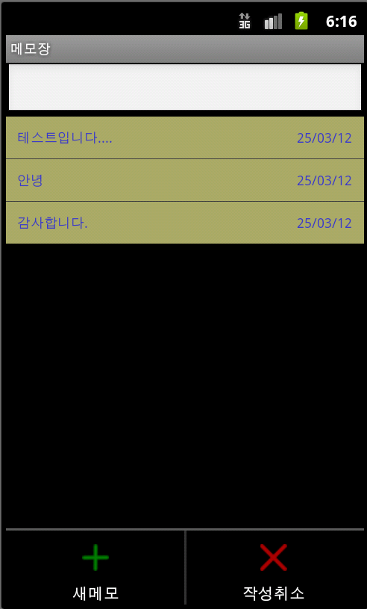
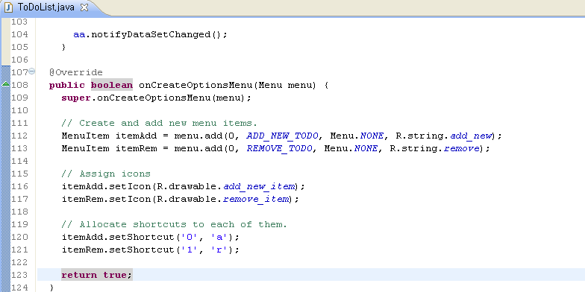
옵션 메뉴 만들기

Slide 7
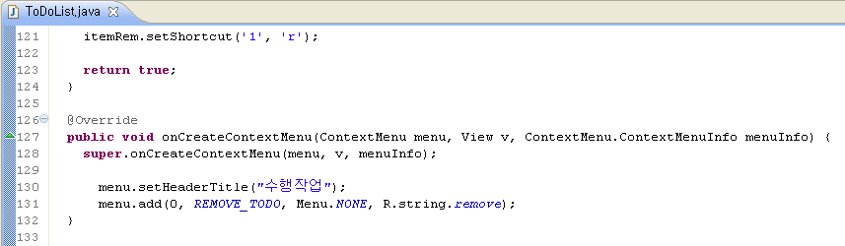
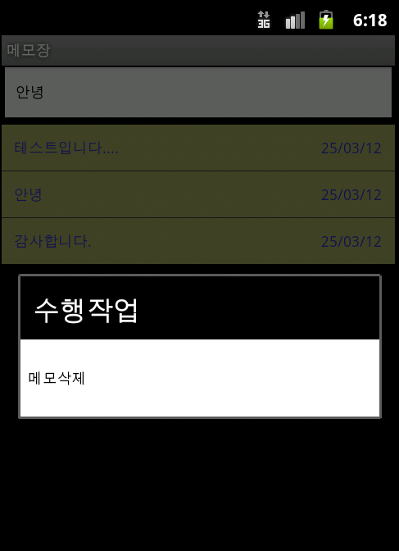
컨택스트 메뉴 만들기

